Slide 1


건강마을
사전안전교육

Slide 2
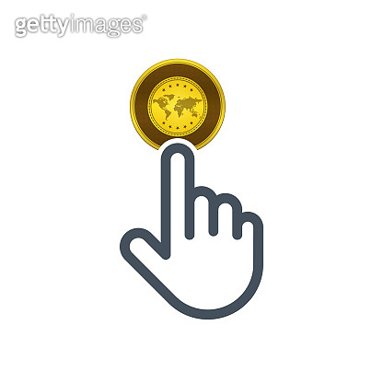
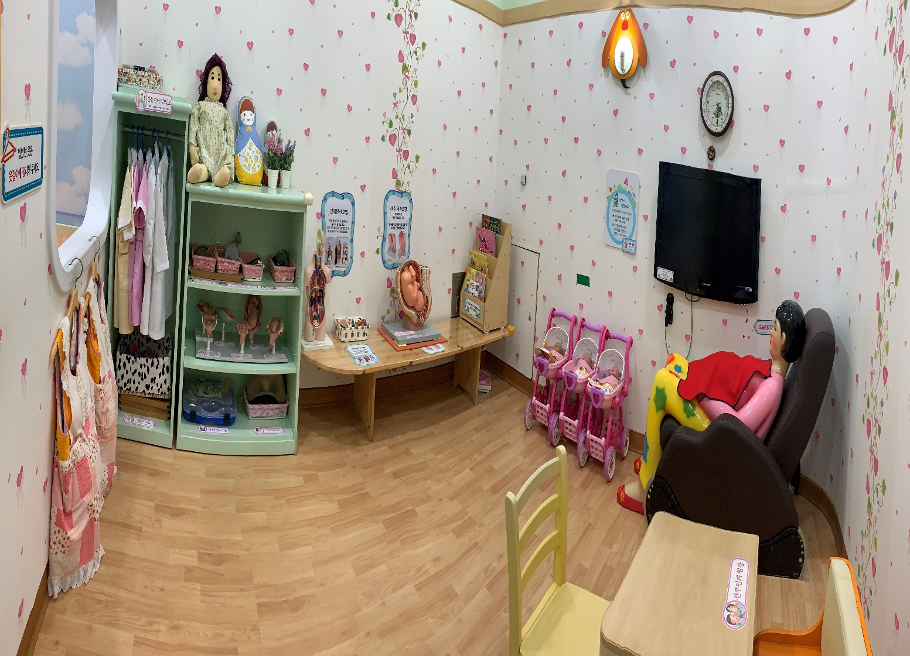


산부인과
이용방법
초음파기계를 이용해 태아 모습을 관찰,
심장 소리를 들어보고, 임산부 체험 옷을
입으며 체험해요.
주의해요
산부인과 방을 들어갈 때 턱이 있어 넘어지지 않도록 주의해요.
안전약속
유모차는 한 명씩 사용해요.

Slide 3
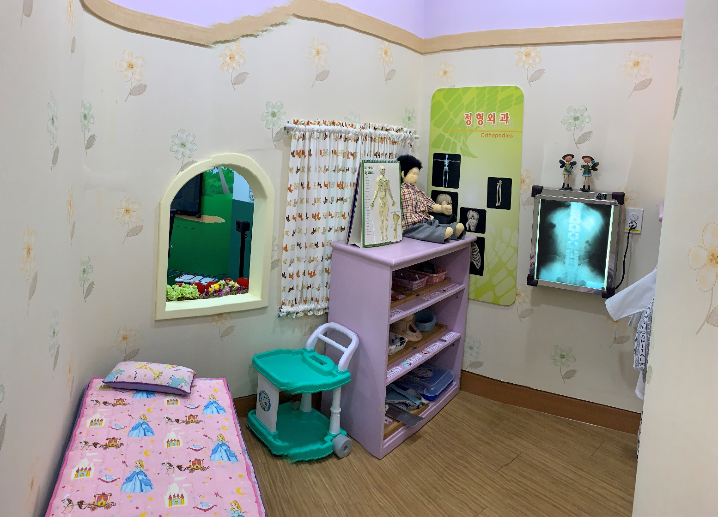
정형외과
이용방법
- 신체부위별 뼈에 대해 알고 의사가 되어 환자의
다리에 붕대를 감아요.
- 휠체어와 목발을 이용할 수 있어요.
주의해요
목발을 사용할 때는 넘어지지 않도록 조심해요.
안전약속
침대에서 뛰어내리지 않아요.

Slide 4
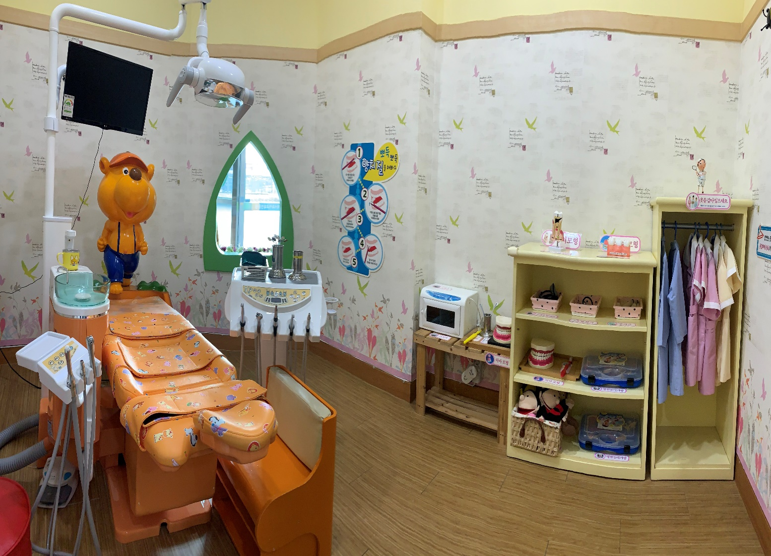
치과
이용방법
충치를 치료해보고 올바른 이 닦기 방법에
대해서 체험해요.
주의해요
치과 의자 작동법을 알고 바른 자세로 누워요.
안전약속
의자가 올라가고 내려오는 작동 시 장난 치지 않아요.

Slide 5
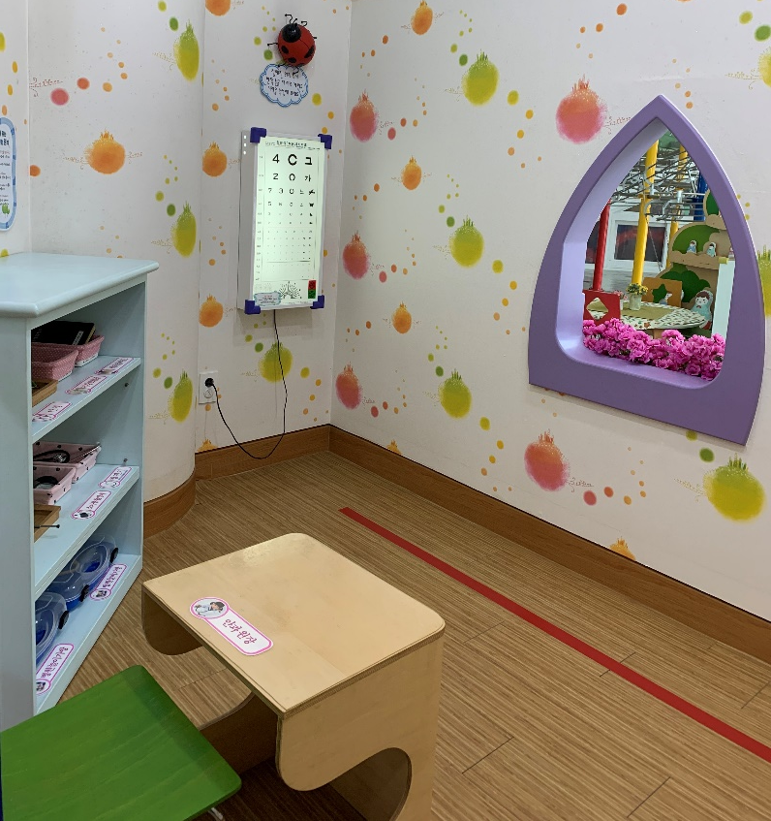
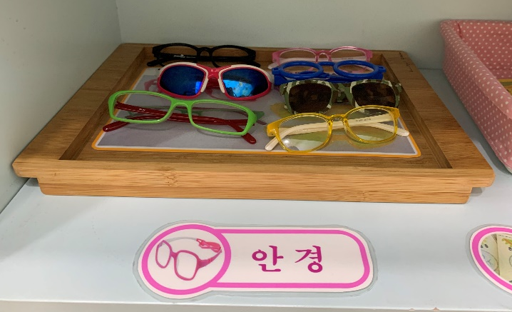
안과
이용방법
의사와 환자가 되어 시력검사, 색맹검사, 안경 맞추기를 해요.
주의해요
시력검사를 할 때는 선에 맞춰 서서 해요.
안전약속
지시봉을 사용할 때는 친구가 다치지 않도록 가리킬 때만 사용해요.

Slide 6
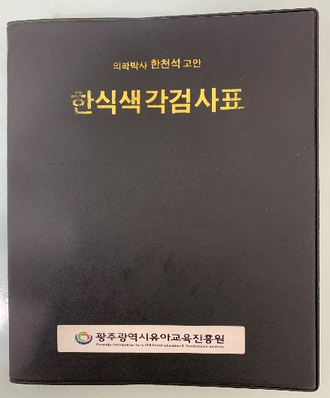
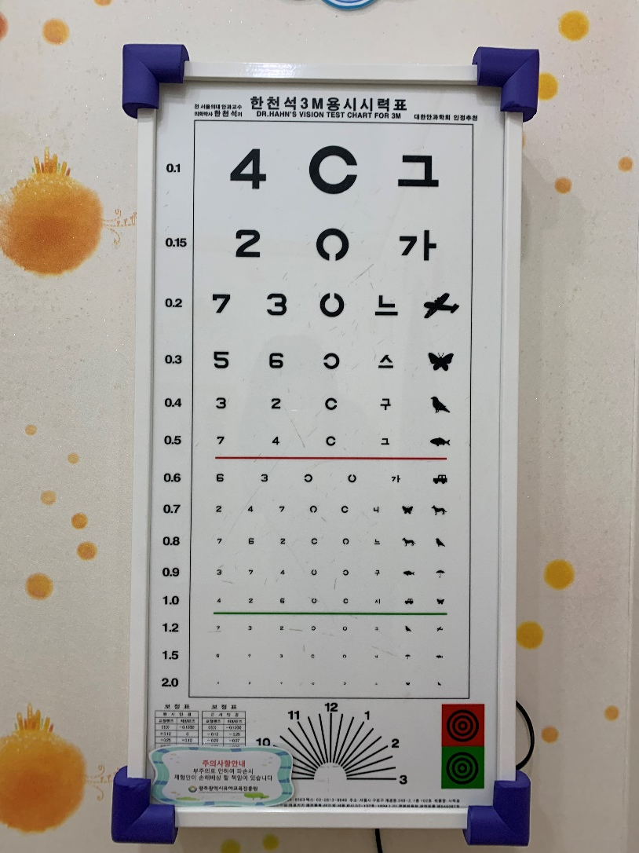
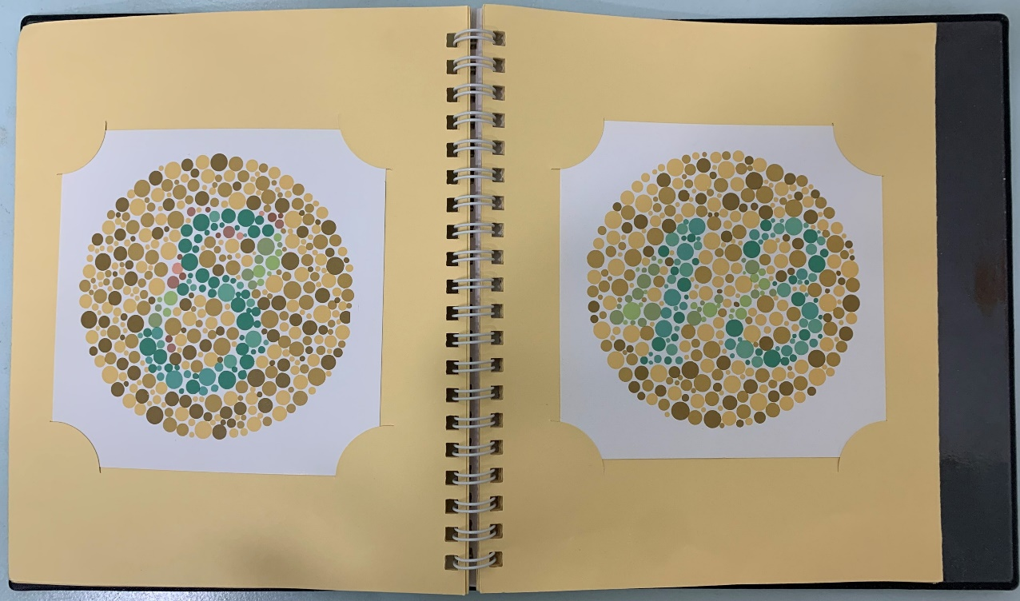
안과
시력검사판
색맹검사판

Slide 7
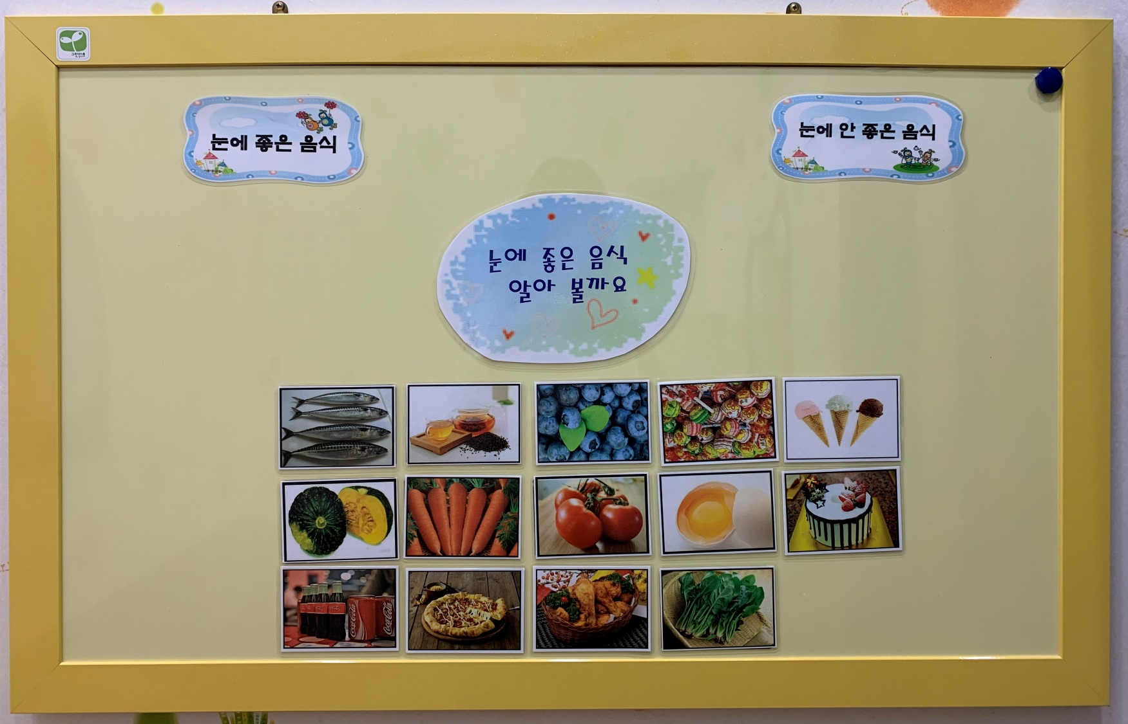
안과
눈에 좋은 음식과 눈에 안 좋은 음식을 구분해보아요.

Slide 8
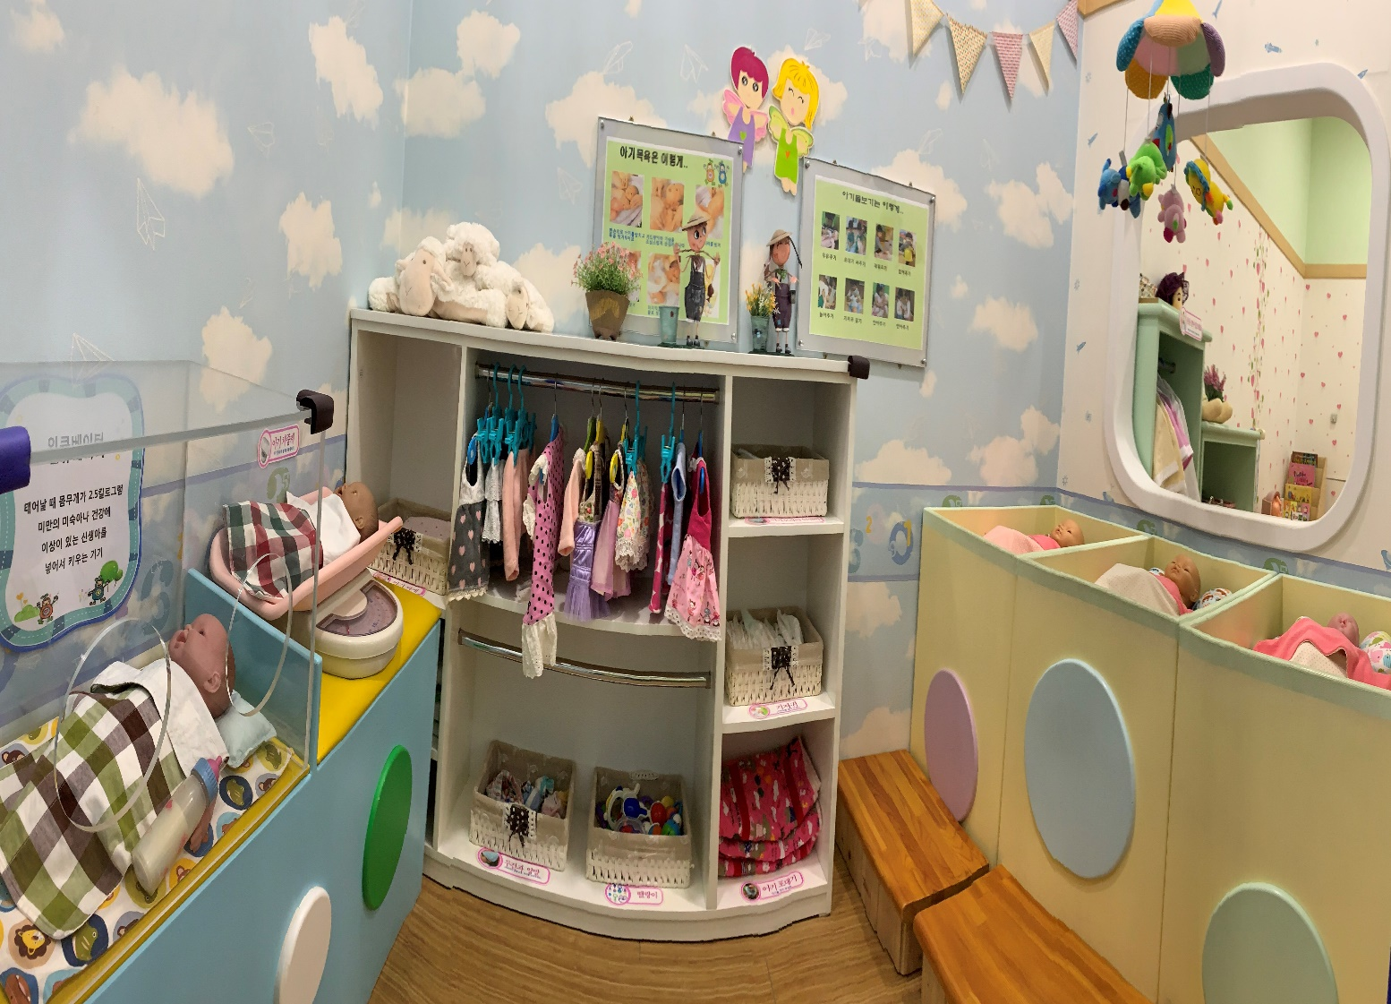
신생아실
이용방법
우유 먹이기, 기저귀 갈기, 동생 업기 등
신생아 돌보기를 해요.
주의해요
신생아 돌보기를 할 때 나무 발판을 오르고 내릴 때 조심해요.
안전약속
신생아 돌보기 할 때는 3명씩 올라가요.

Slide 9
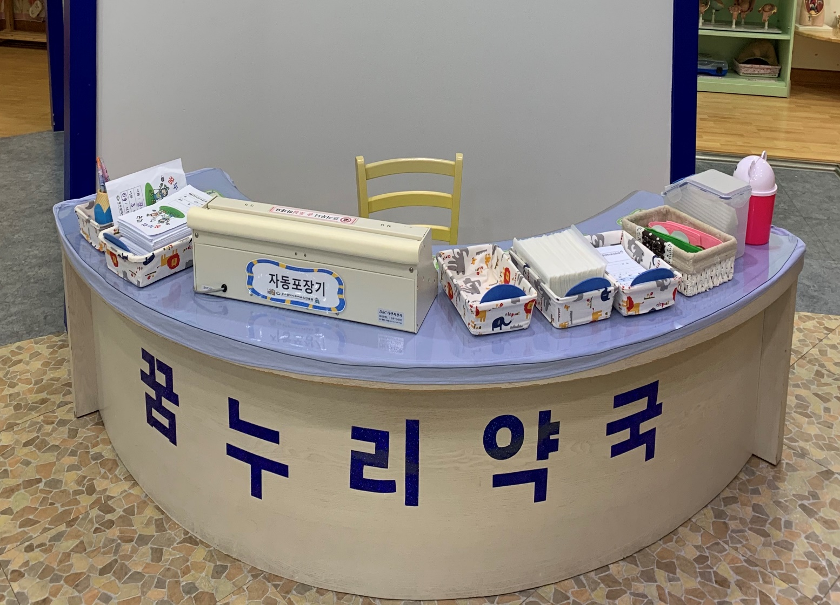
꿈누리약국
이용방법
약사가 되어 약(초코과자)을 만든 후, 약 봉투에 넣어요.
주의해요
자동포장기에 손을 데일 수 있어요.
안전약속
자동포장기를 사용할 때는 선생님과 꼭 함께 해요.

Slide 10
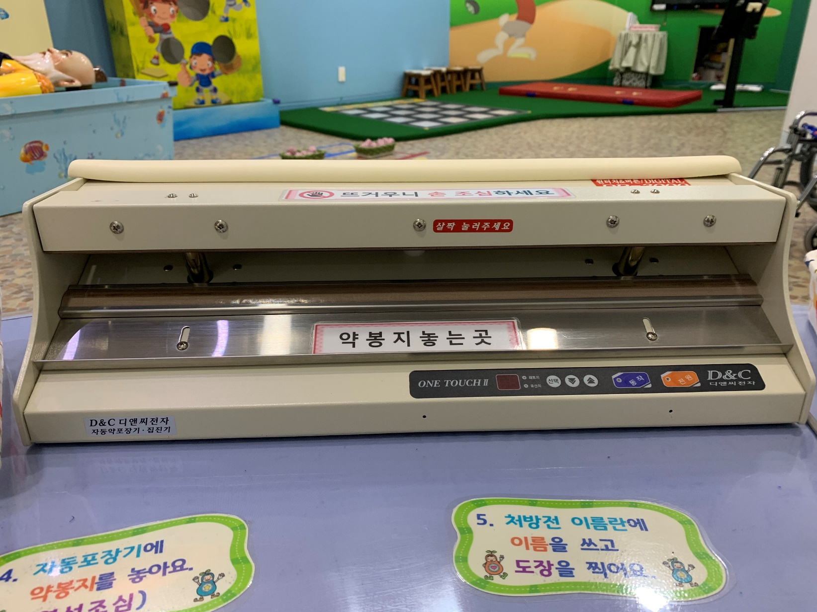
꿈누리약국
자동포장기

Slide 11
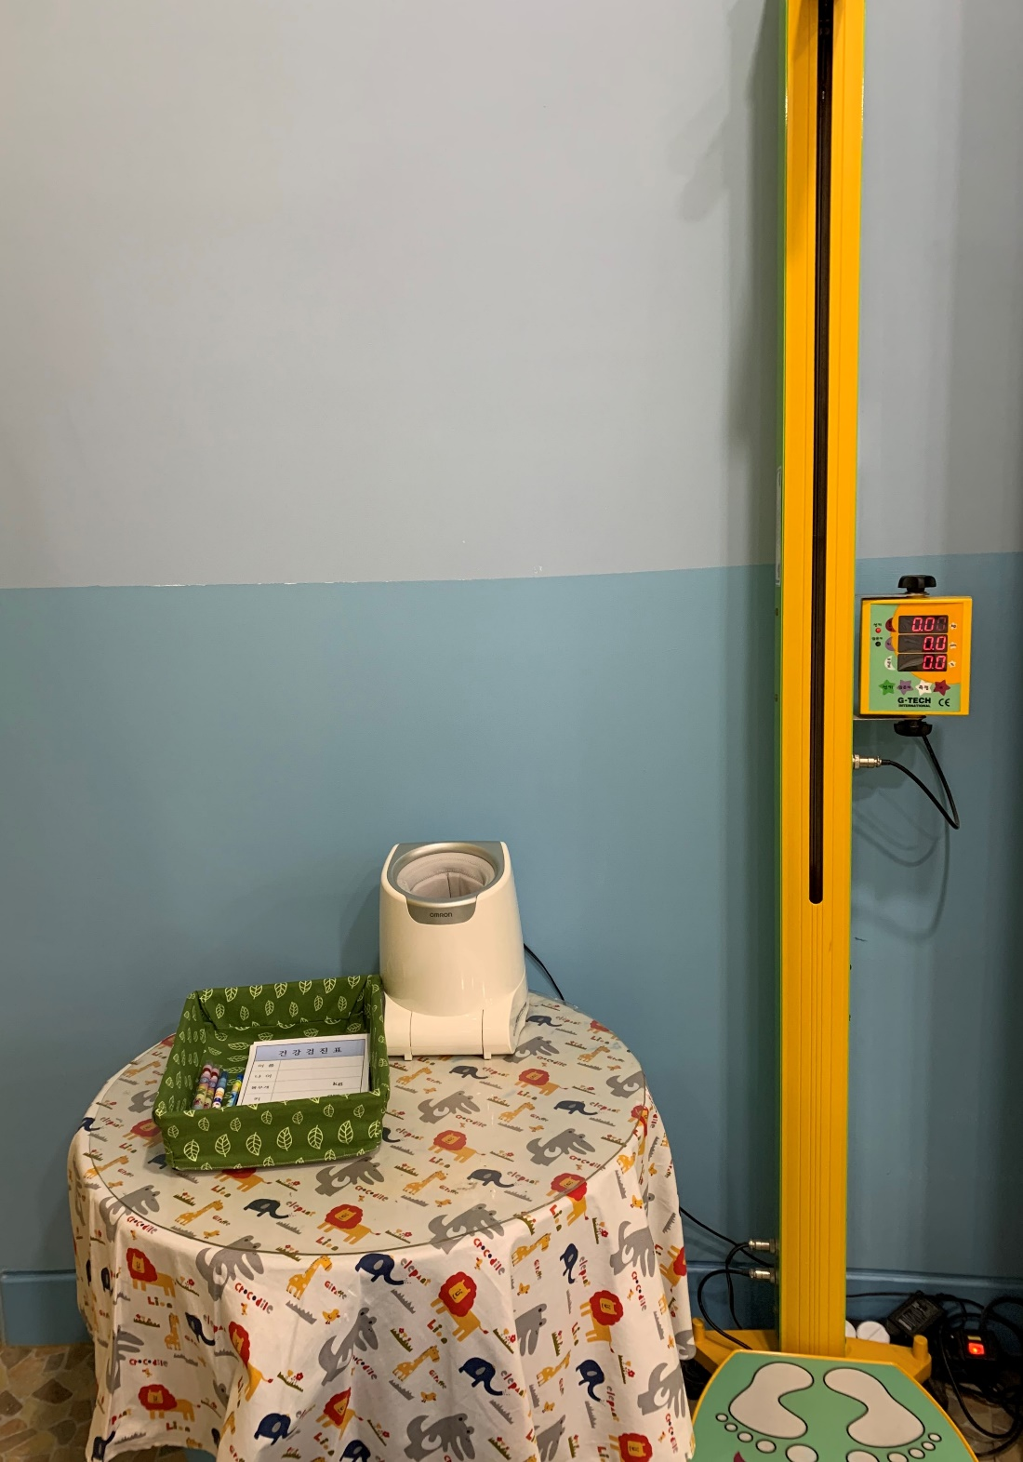
나는 얼마나
자랐을까?
이용방법
나의 키, 몸무게, 혈압을 재어 보아요.
주의해요
키재기를 할 때 얼굴을 들어서 위를 보지 않고 바른 자세로 사용해요.
안전약속
키와 혈압을 재어 볼 때는 한 명씩
차례차례 해요.

Slide 12
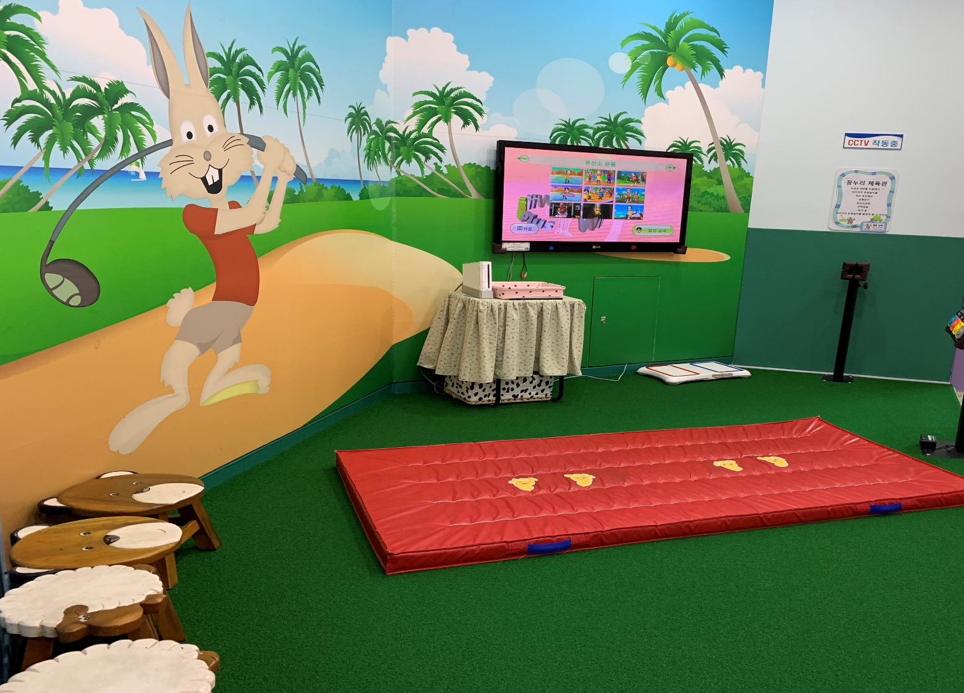
꿈누리
체육관
이용방법
Wii 프로그램을 통해 리모콘을 손목에 채운 후 화면을 보며 달리기 운동을 해요.
주의해요
- 매트 위에서 활동해요.
- 차례를 지켜요.
안전약속
- 리모콘은 손목에 채워요.
- 의자에 앉아 기다려요.

Slide 13
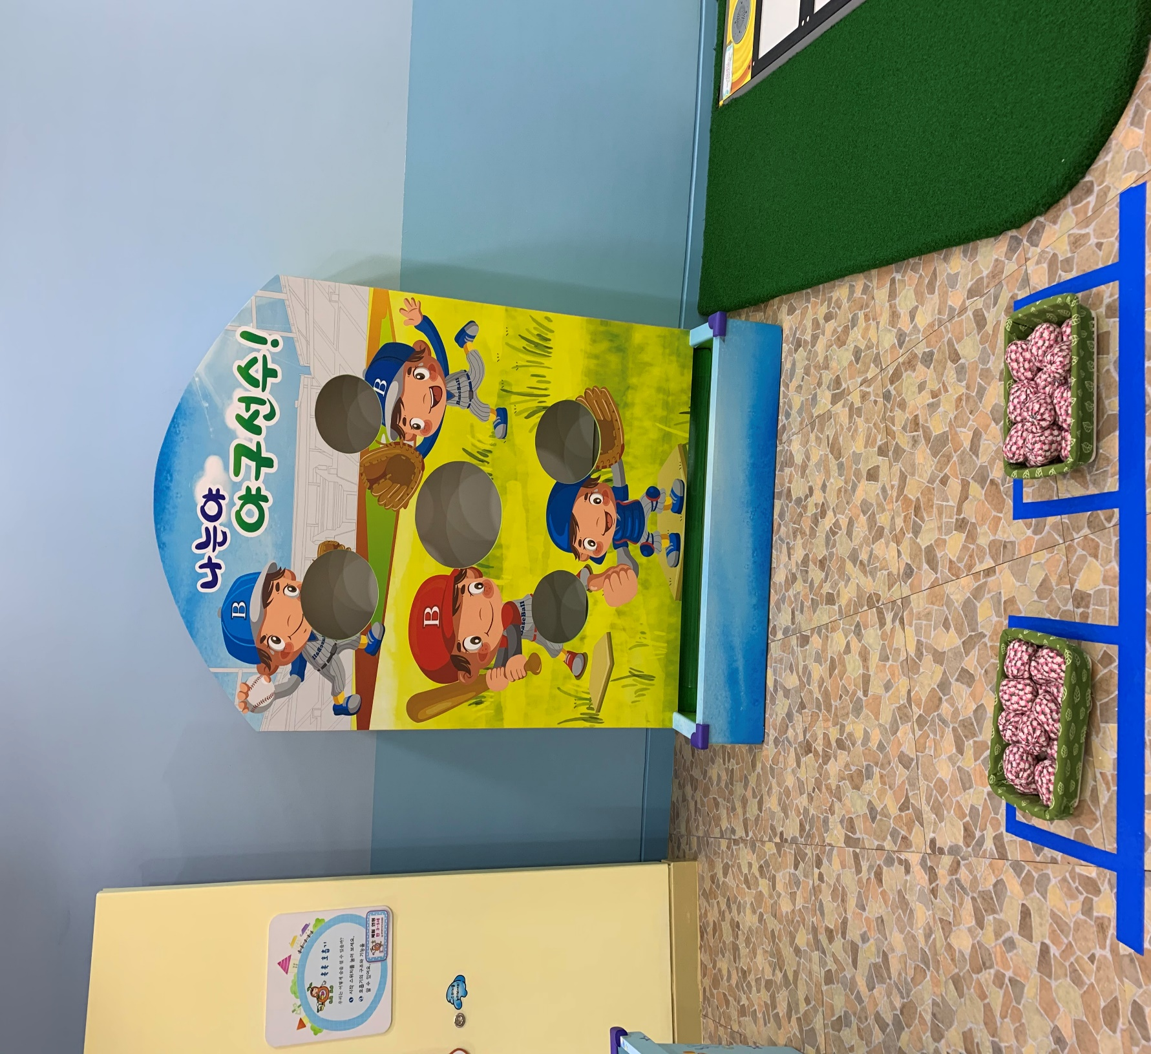
나는야
야구선수
이용방법
줄에 서서 콩주머니를 던져 동그라미 안으로 넣으며 투수의 역할을 해보아요.
주의해요
콩주머니를 다 던지고 난 후, 정리정돈해요.
안전약속
놀이를 하고 있을 때 가운데로
다니지 않아요.

Slide 14

즐겁고 안전한
체험을 해요~

